Slide 1
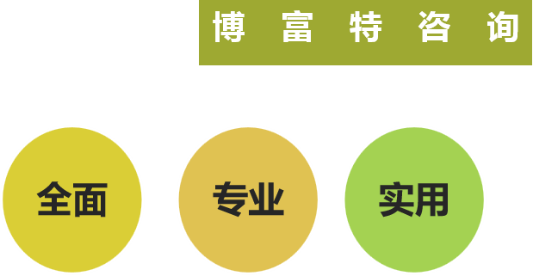
燃气
燃气场所使用防爆电气及消防设施安全培训

Slide 3
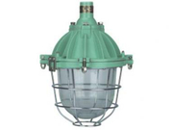
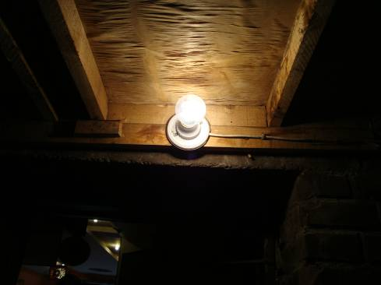
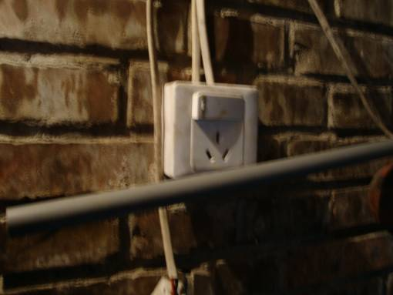
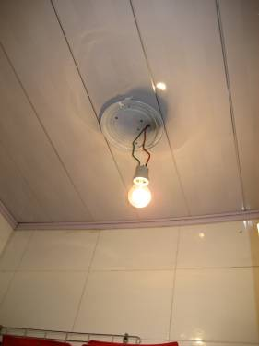
用气场所安全状况——防爆电器系统不全-不安全，易引发火花引起爆燃 。
瓶组间不应有易燃易爆品存放。严禁地下半、地下用气，严禁有低洼点如地漏地沟等，外部应当设置明显的安全警示标志；应当使用防爆型照明等电气设备，电器开关设置在室外。
用气场所
非防爆灯
非防爆插座
非防爆灯

Slide 4
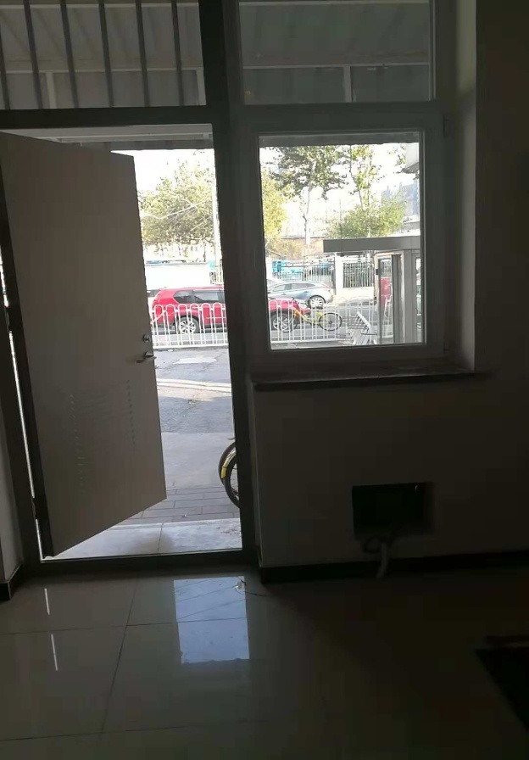
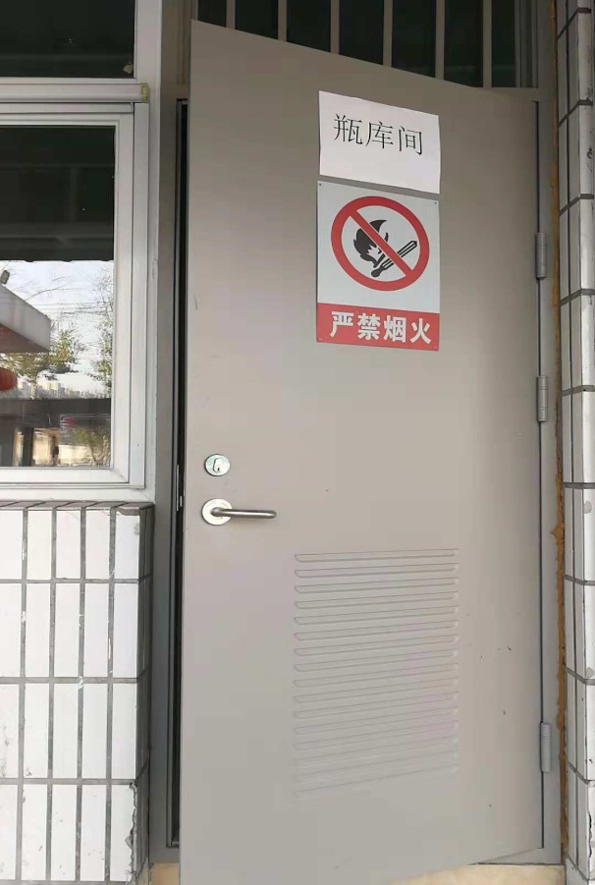
用气场所安全状况——防爆电器系统不全-不安全，易引发火花引起爆燃 。
用气场所
房门下设百页窗

Slide 5
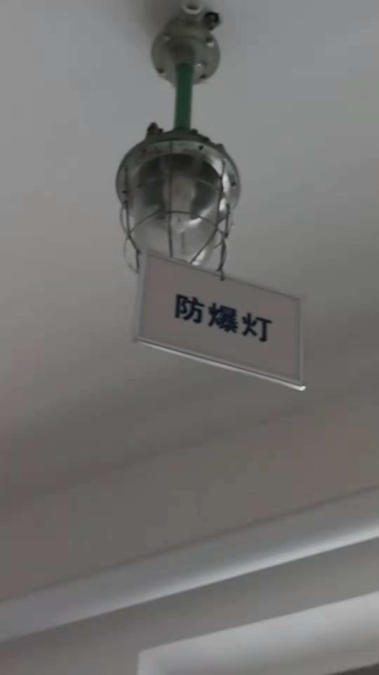
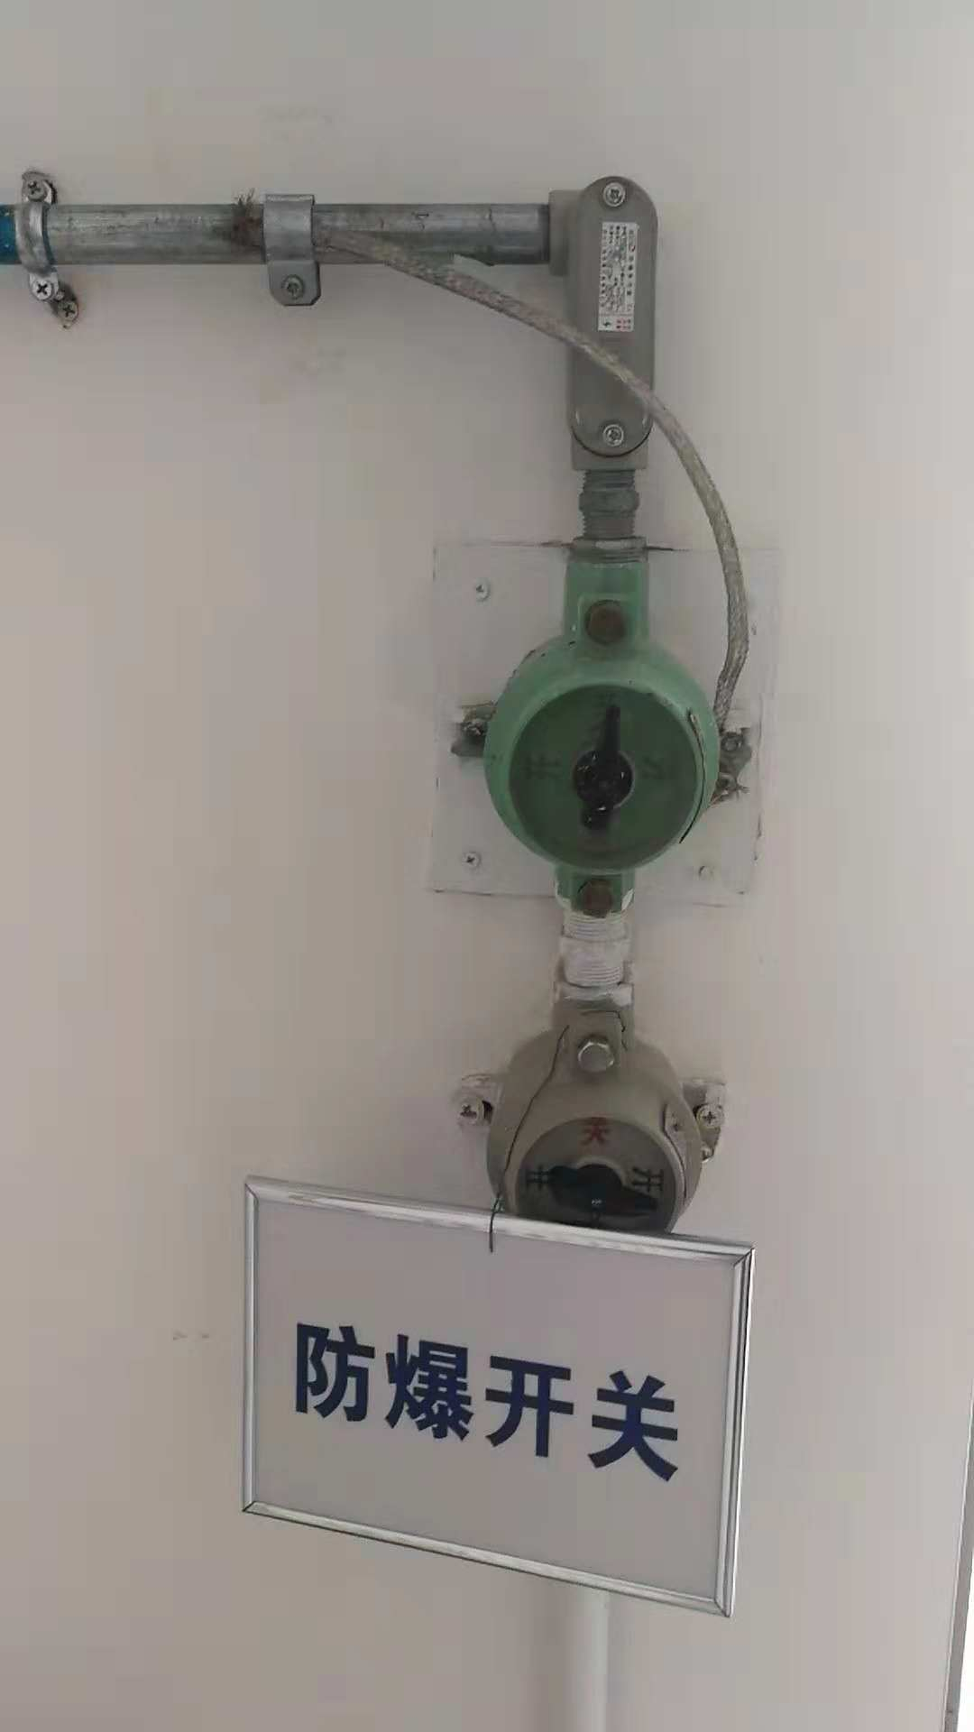
用气场所安全状况——防爆电器系统不全-不安全，易引发火花引起爆燃 。
用气场所

Slide 6
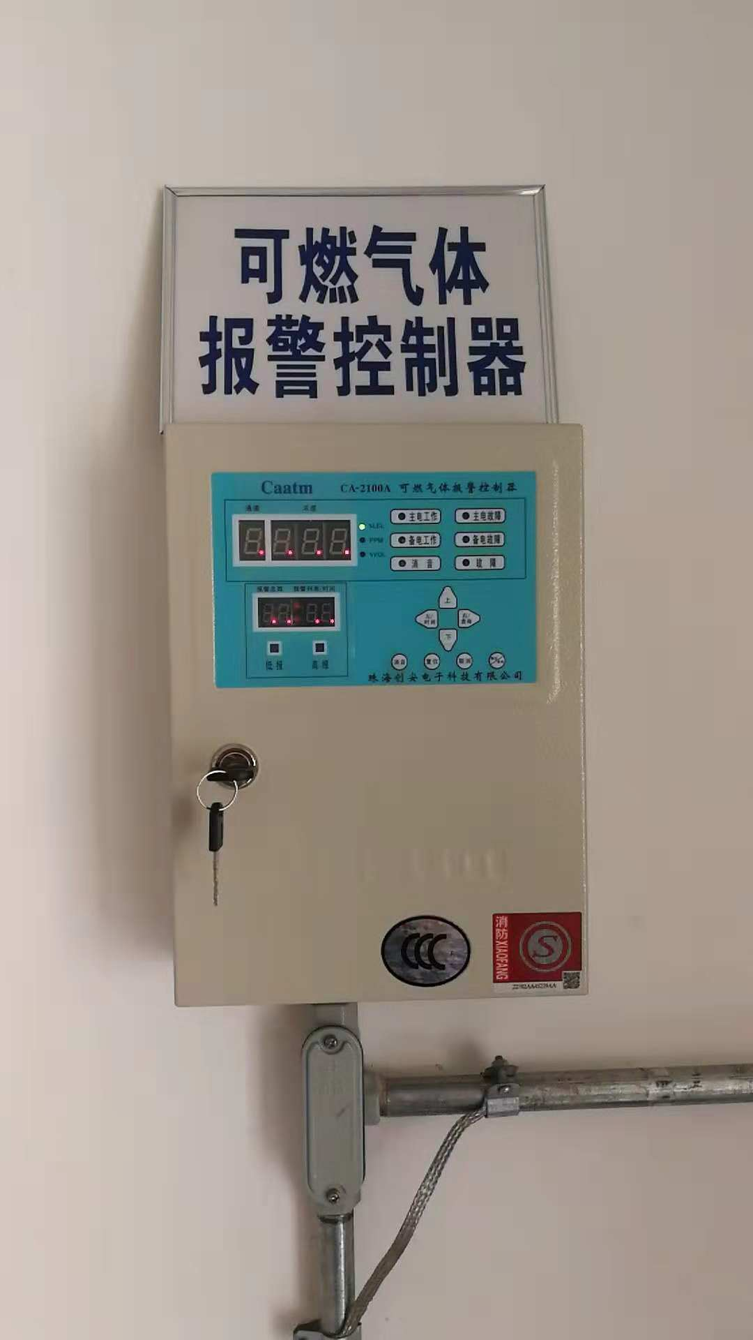
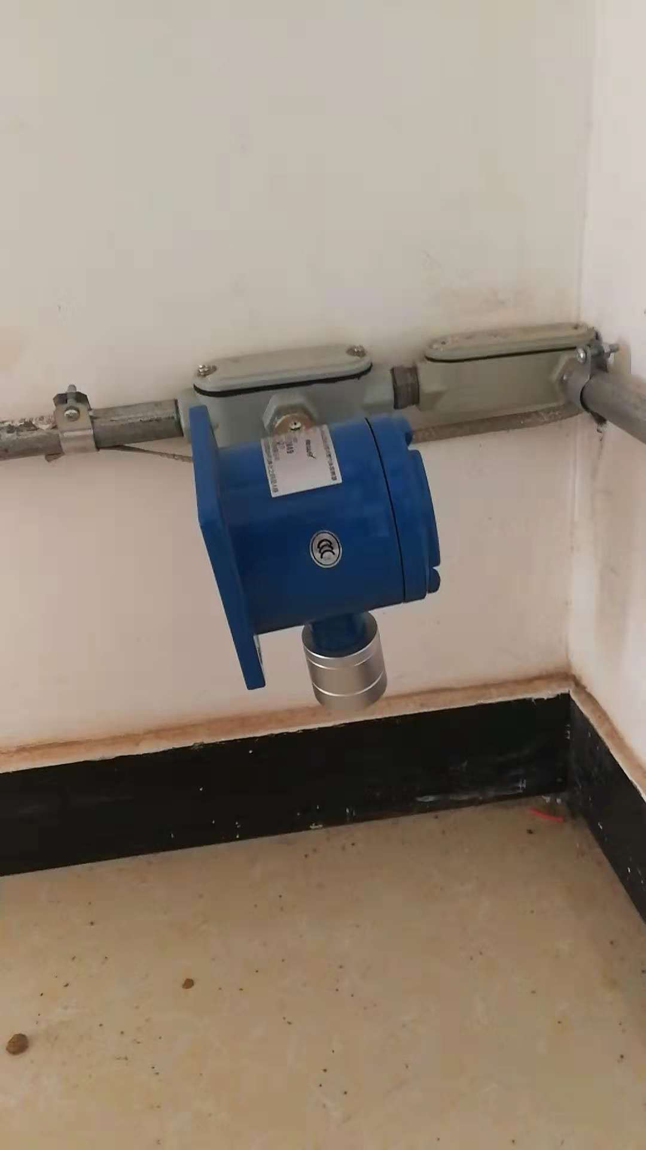
用气场所安全状况——防爆电器系统不全-不安全，易引发火花引起爆燃 。
用气场所

Slide 7
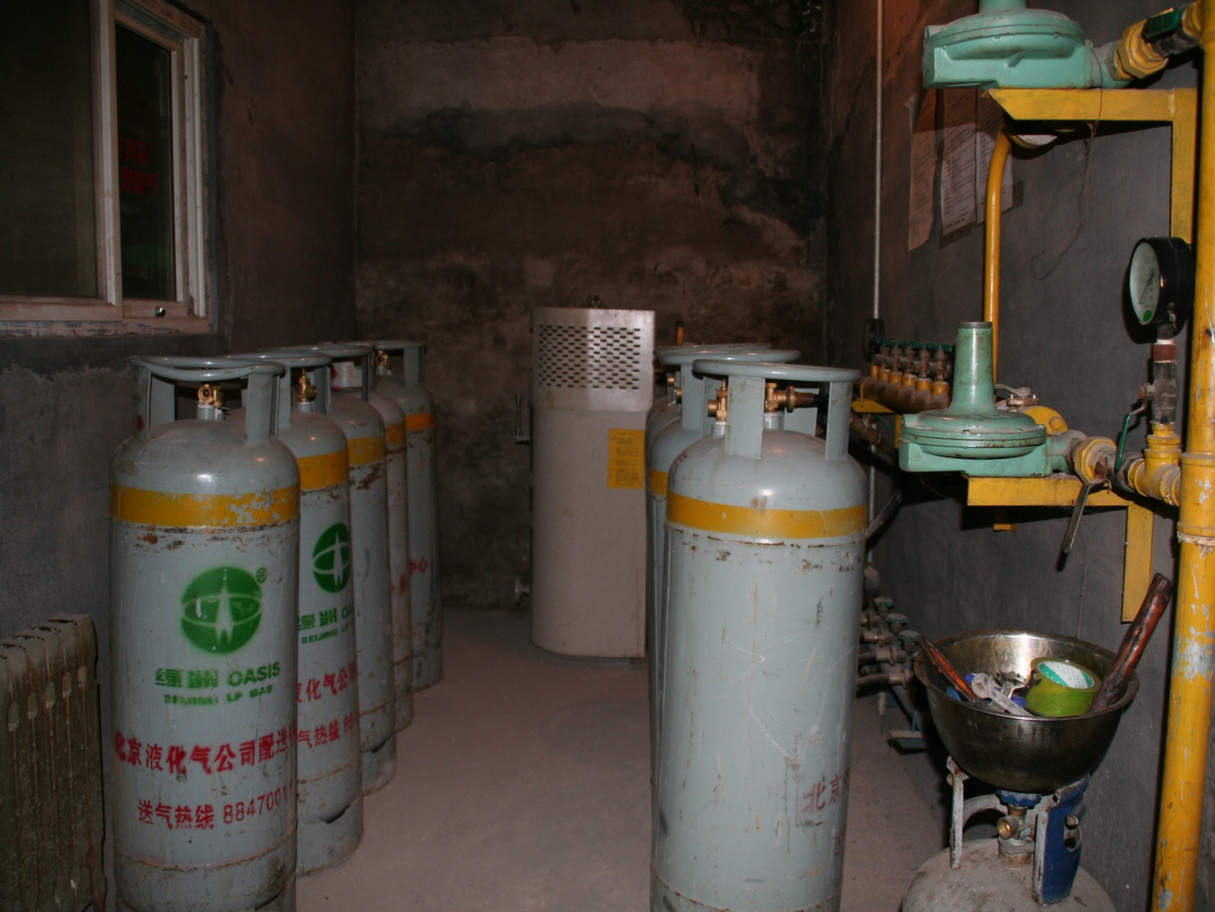
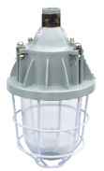
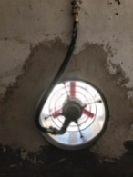
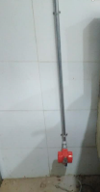
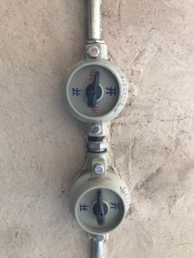
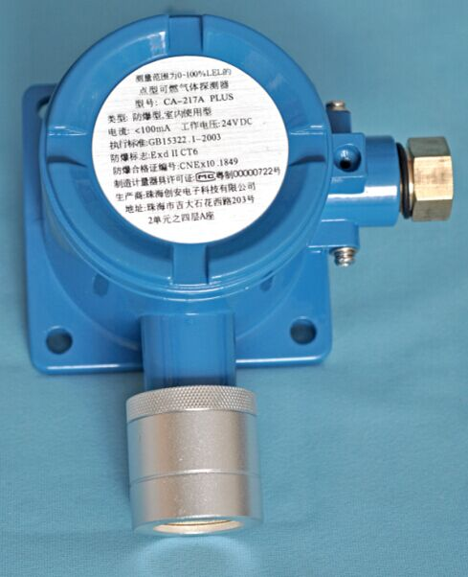
瓶组间和气化间：将高压液态液化气转为可供使用的低压气体的房间
瓶组间和气化间内电器：防爆灯
气化器：加热将液 态液化气转为气态的设备
通风门、窗：需要对室外开放
调压器：将高压气体转化为低压气体使用
液化气备用钢瓶
防爆轴流风机：强制进行通风换气
瓶组间内：防爆开关
可燃气体检测探头：检测是否有燃气泄漏
液化气使用钢瓶
液化气气化瓶组间

Slide 8
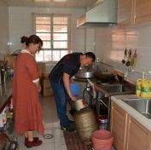
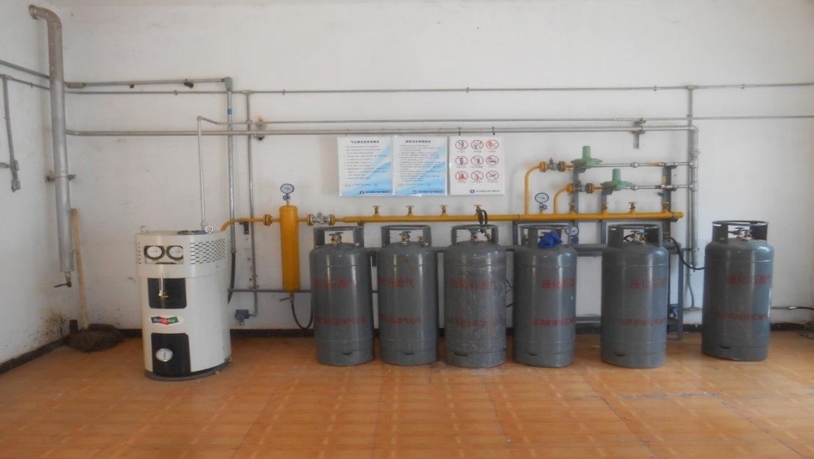
查用气场所—（瓶组间和气化间的设置）
用气场所
5.1 采用瓶组方式供应液化石油气的，应设置瓶组气化间，存储的气瓶总容积应在1m³以下（约8个50kg气瓶）。

Slide 9
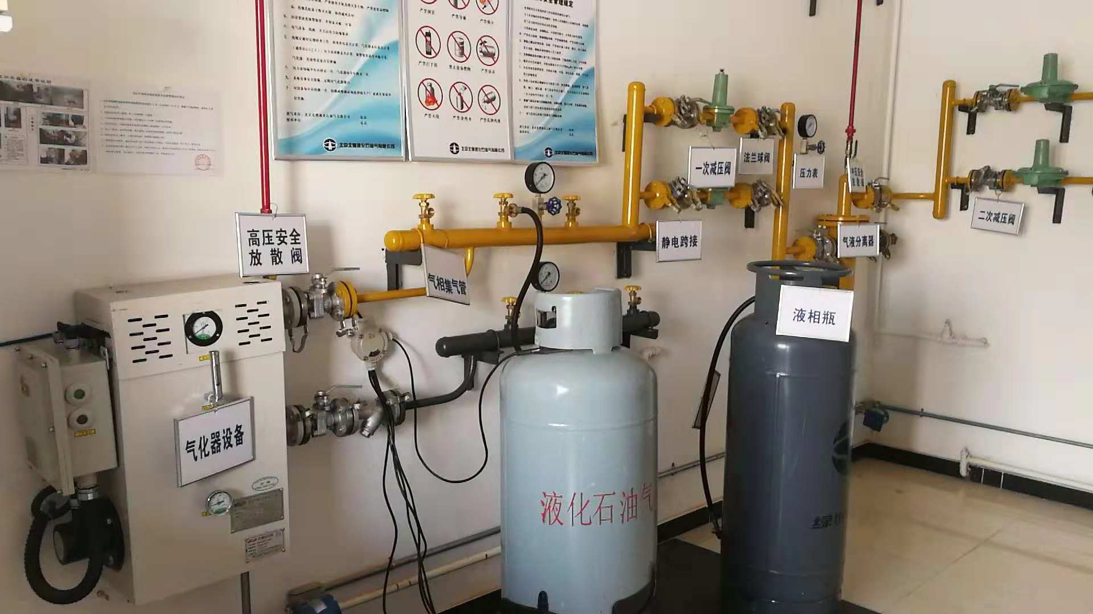
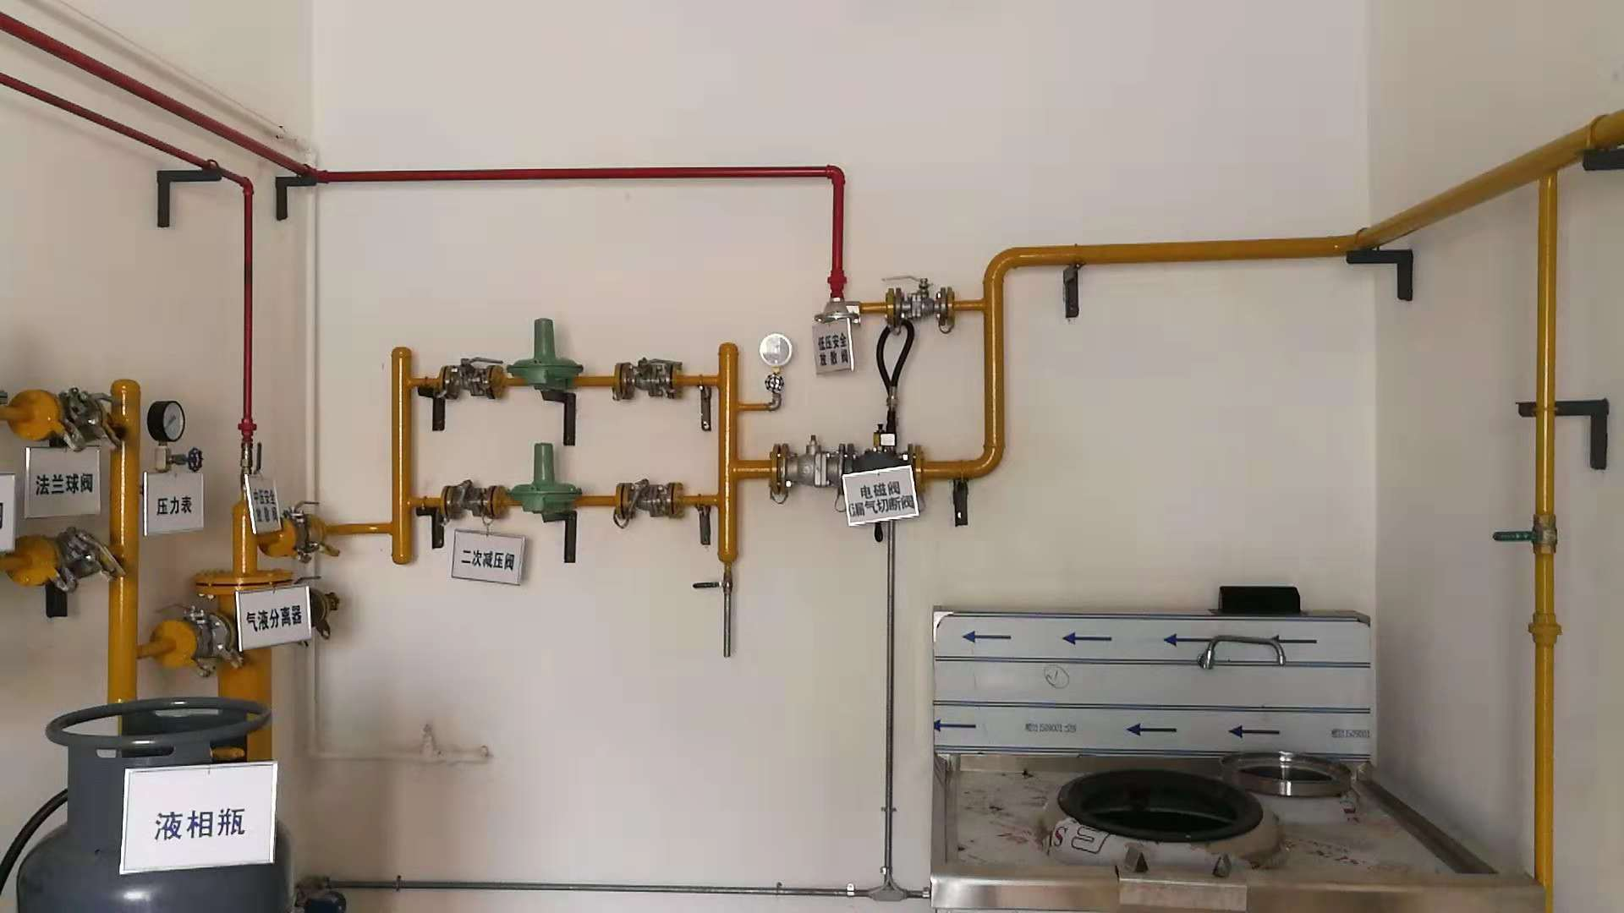
查用气场所—（瓶组间和气化间的设置）
用气场所

Slide 10
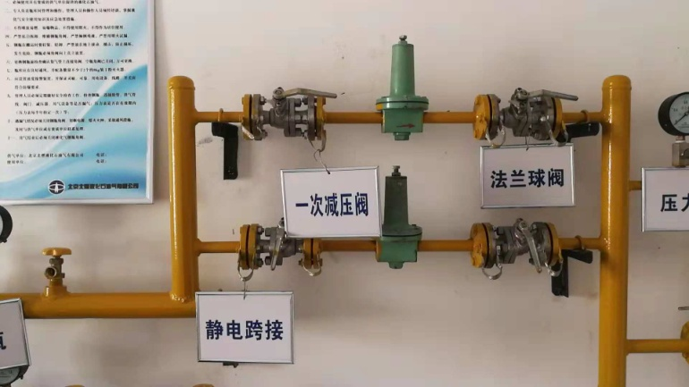
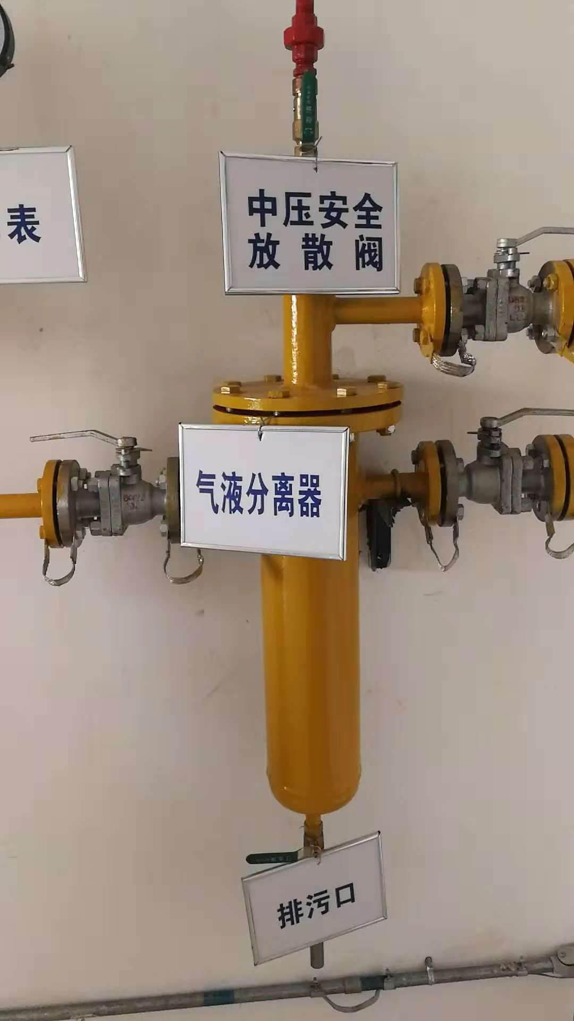
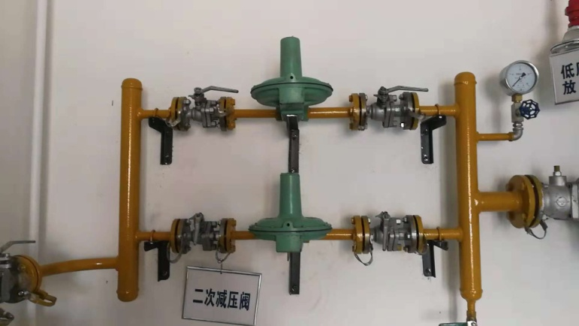
查用气场所—（瓶组间和气化间的设置）
用气场所

Slide 11
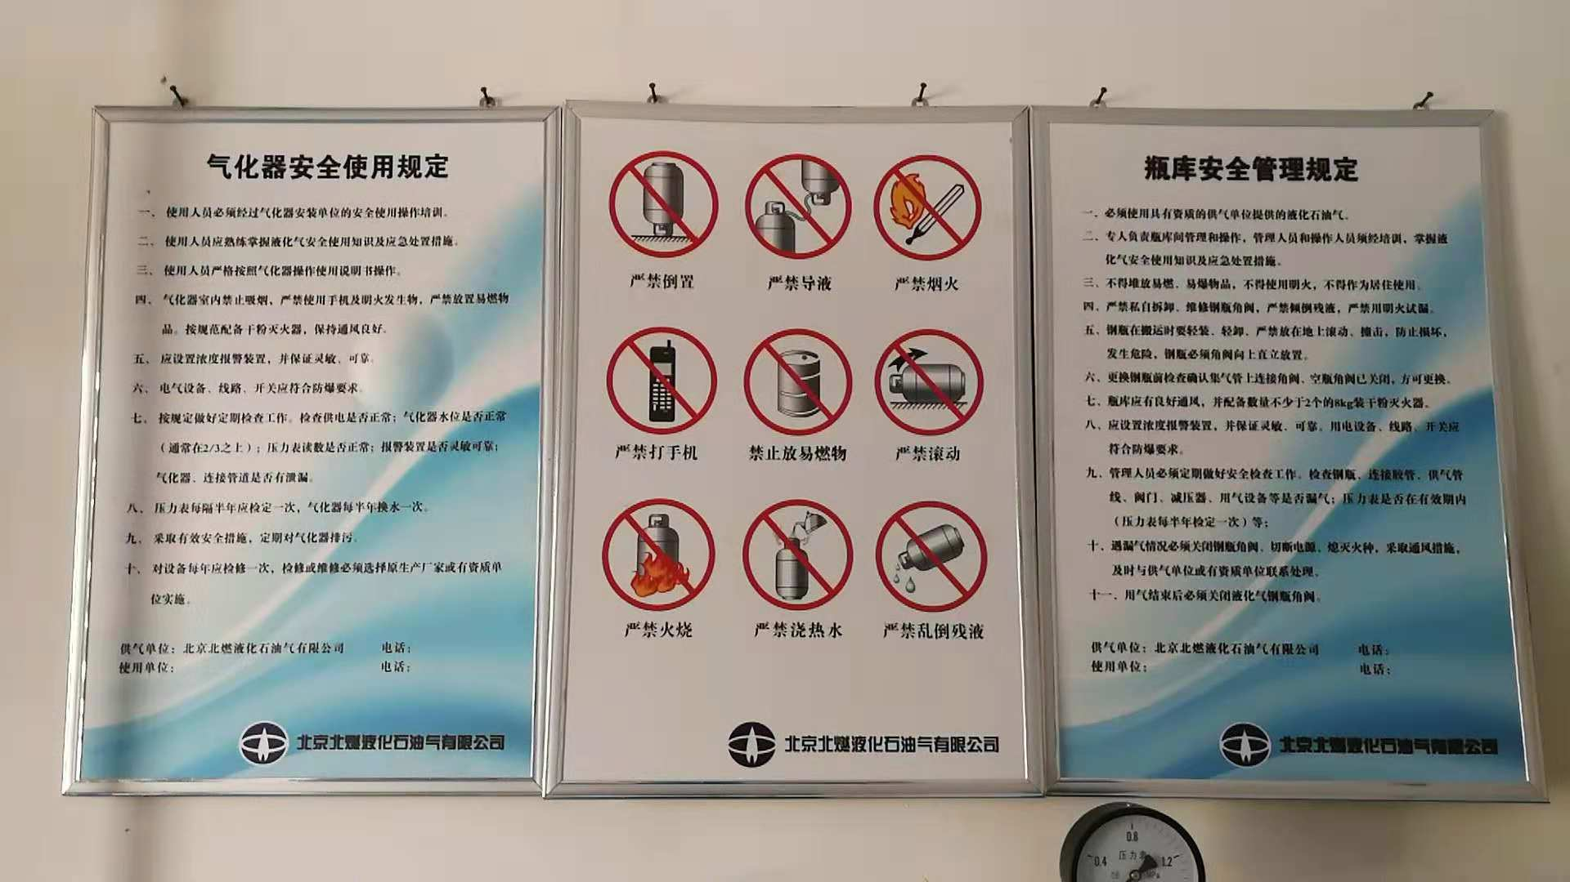
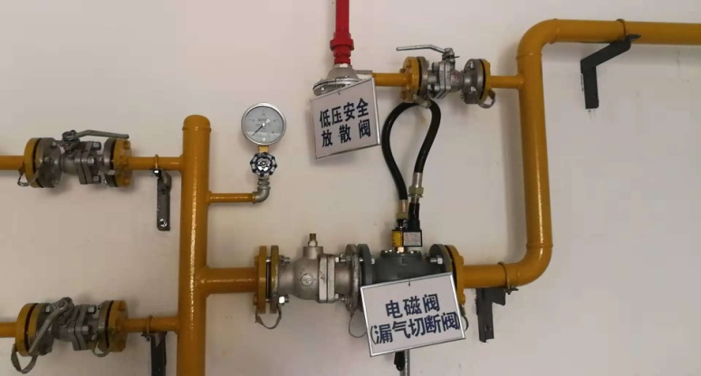
查用气场所—（瓶组间和气化间的设置）
用气场所

Slide 12
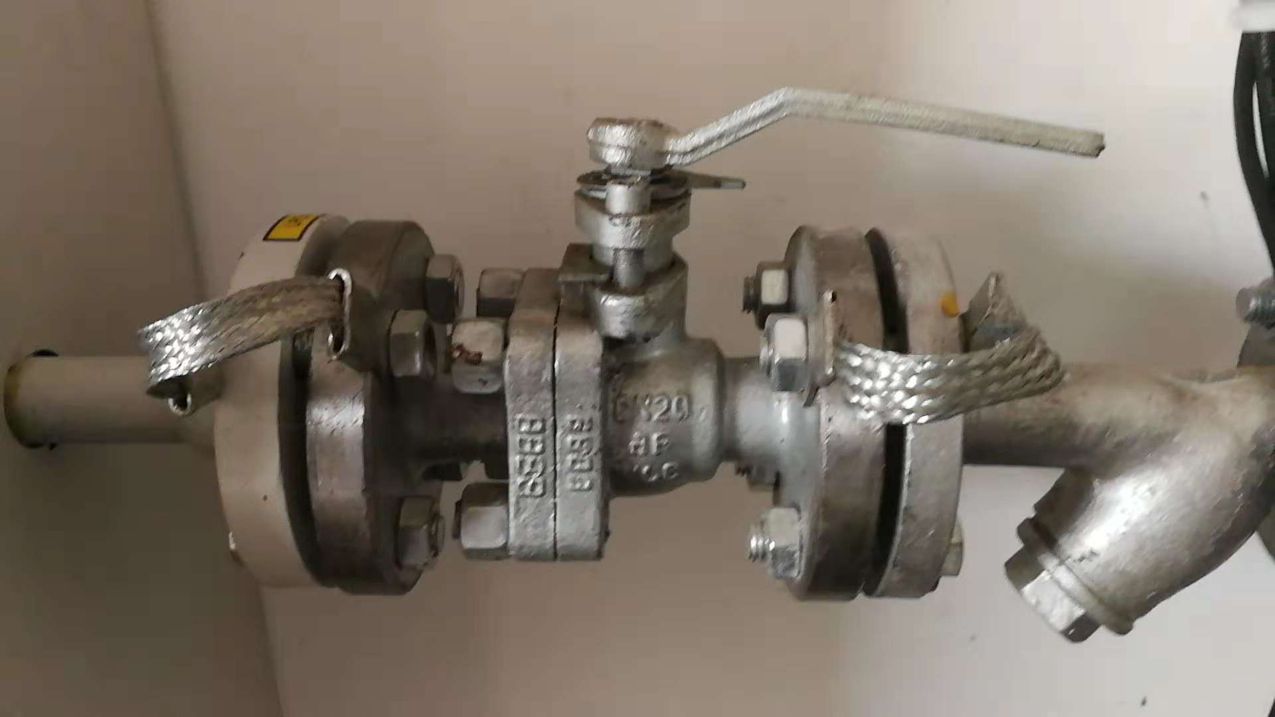
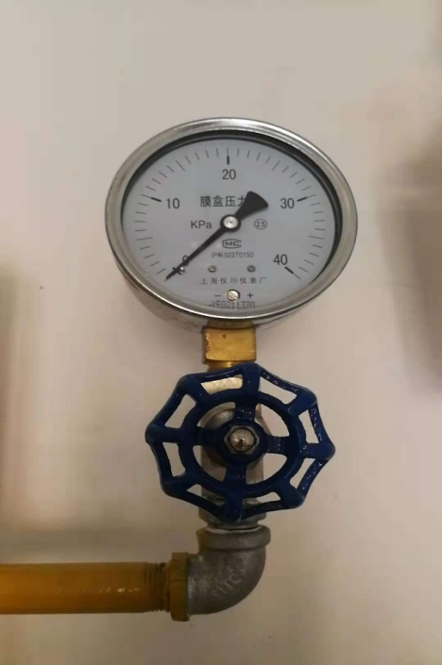
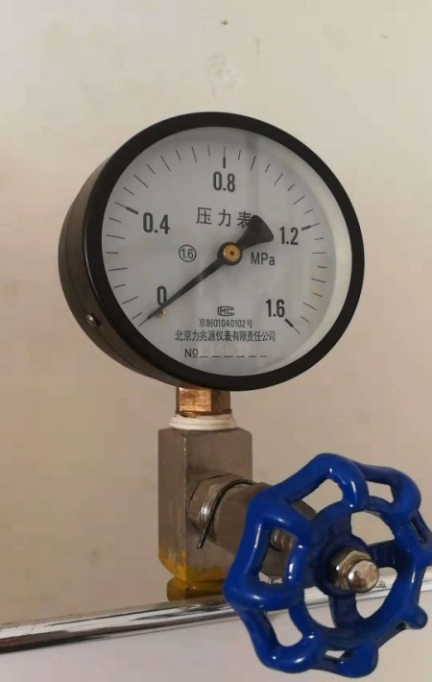
查用气场所—（瓶组间和气化间的设置）
用气场所

Slide 13
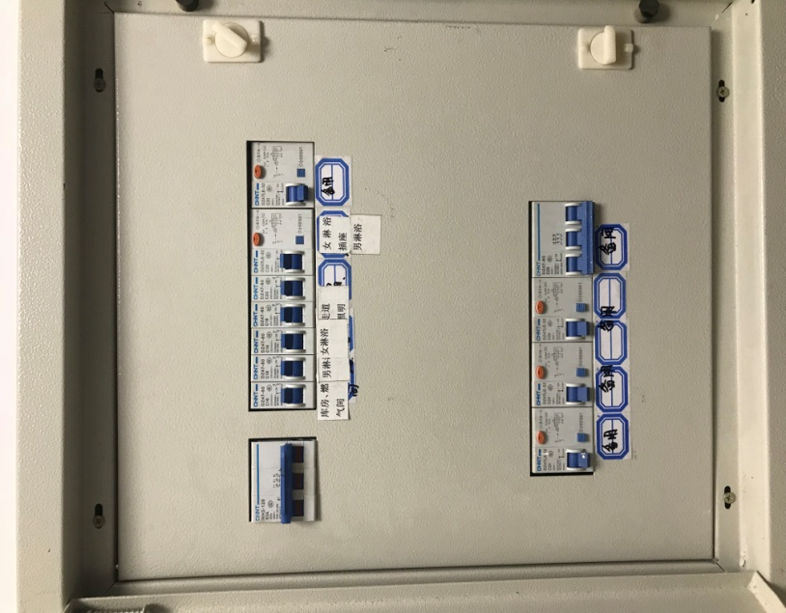
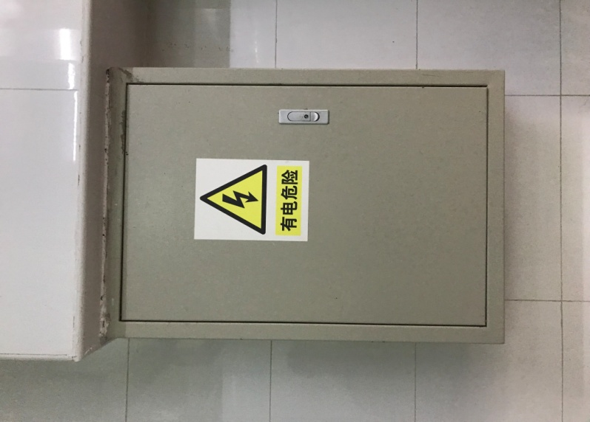
配电箱
用气场所
查用气场所—（配电箱）
一层总开关 | 锅炉房 | 开水炉 | 灯 | 插座 | 库房 | 备用
备用 | 排风扇 | 备用 | 备用

Slide 14
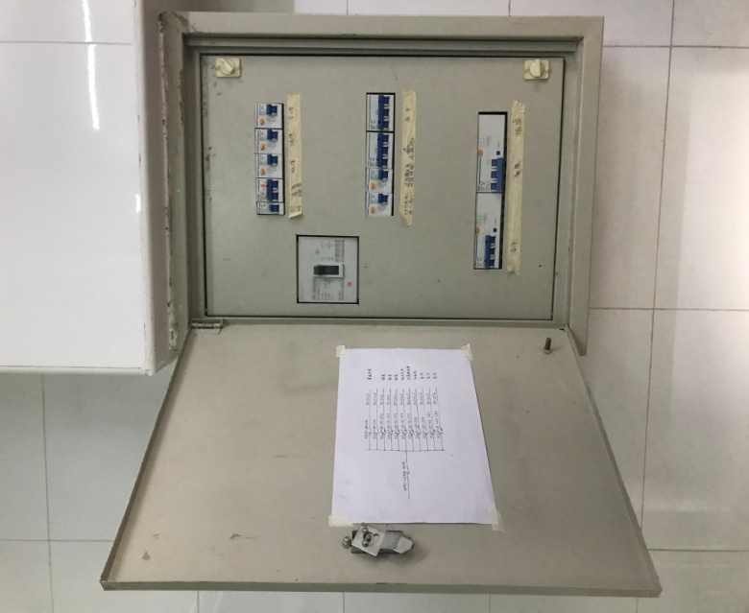
用气场所
查用气场所—（配电箱）
照明 | 插座 | 插座 | 灯 | 空调
平面图
总开关
通风机 | 过道照明 | 插座 | 备用
备用 | 备用

Slide 15
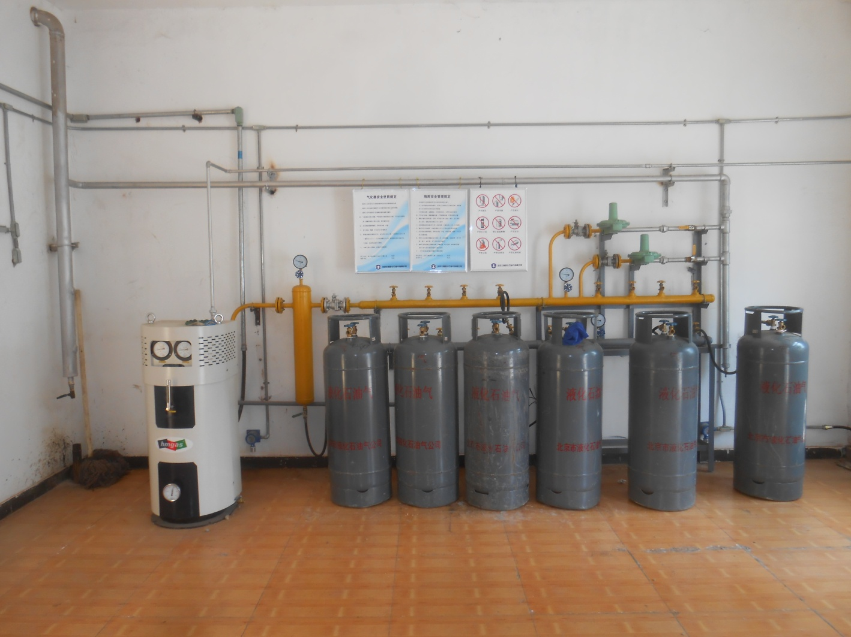
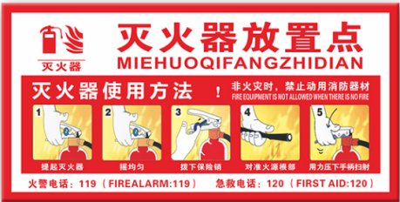
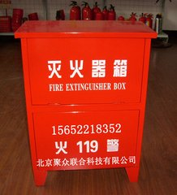
干粉灭火器
5. 7 瓶组间和气化间应按照标准的要求配备 的干粉灭火器，且数量不少于2个。

Slide 16
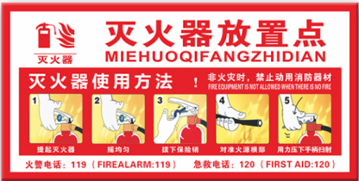
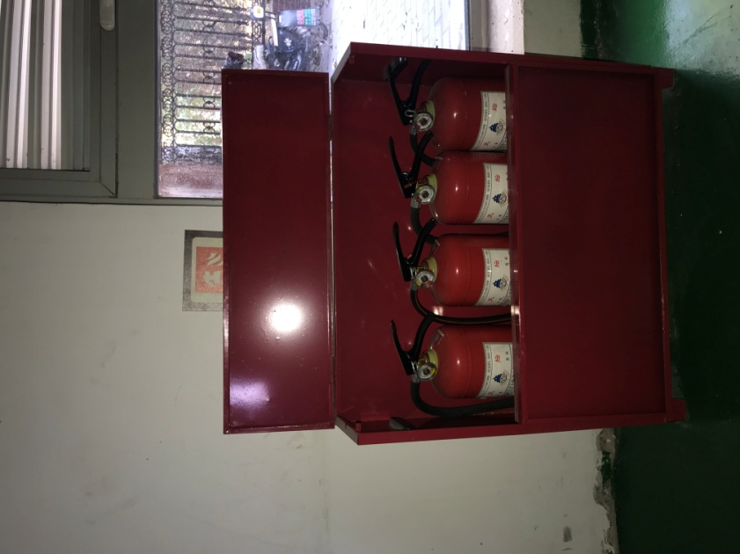
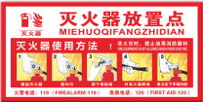
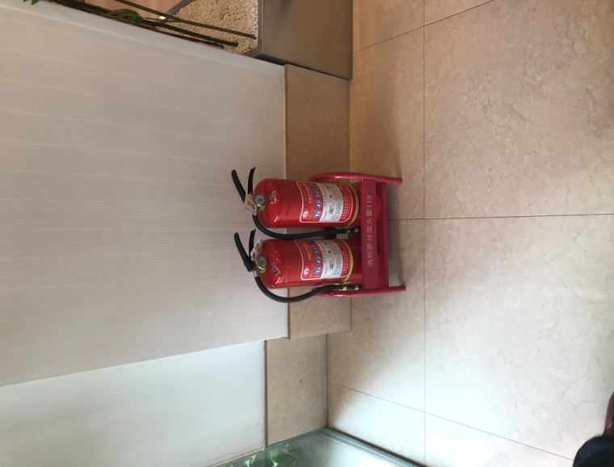
干粉灭火器，且数量不少于2个。
灭火器巡检记录
灭火器巡检记录

Slide 17
灭火器日常巡检记录
手提式推车式编号： 放置部位：
检 查 项 目
检查日期 | 外观 | 灭火器压力（表针） | 喷嘴/喷管 | 铅封 | 插销 | 其他 | 检查人
备注 1、检查情况:合格直接填写“正常”（文字叙述） “不合格”填写“否、不合格”如有其他情况在“其它栏”作好记录。 2、编号按1—100进行编排。

Slide 18
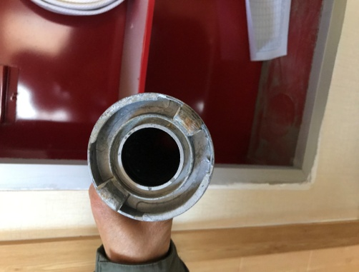
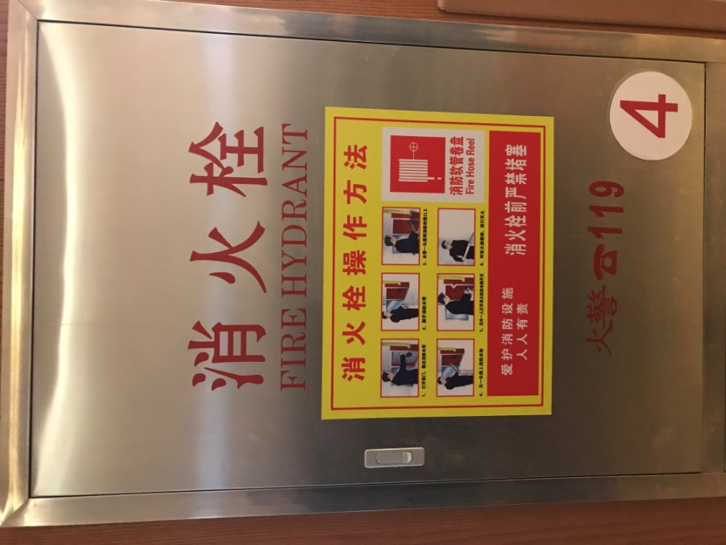
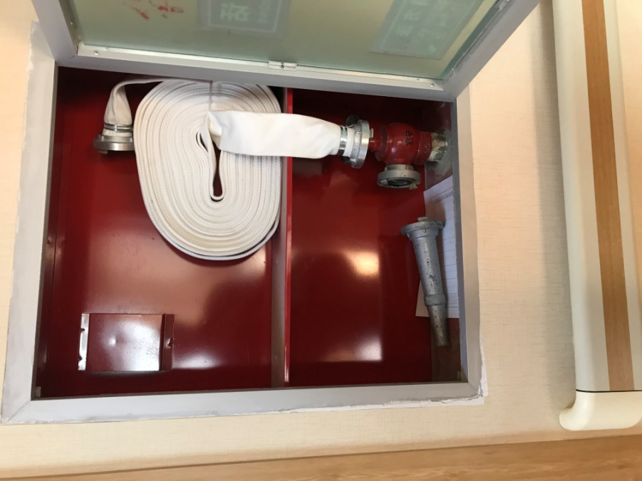
5. 7 瓶组间和气化间应按照标准的要求配备 的干粉灭火器，且数量不少于2个。
干粉灭火器

Slide 19
消火栓日常巡检记录
消火栓编号： 放置部位：
检 查 项 目
检查日期 | 箱体外观 | 水源 | 水带 | 阀体 | 接口 | 报警器 | 其他 | 检查人
备注 1、检查情况:合格直接填写“正常”（文字叙述） “不合格”填写“否、不合格”；如有其他情况在“其它栏”作好记录。 2、编号按1—100进行编排。

Slide 20
灭火器日常巡检记录
手提式或推车式编号： 放置部位：
检 查 项 目
检查日期 | 外观 | 灭火器压力（表针） | 喷嘴/喷管 | 铅封 | 插销 | 其他 | 检查人
备注 1、检查情况:合格直接填写“正常”（文字叙述） “不合格”填写“否、不合格”如有其他情况在“其它栏”作好记录。 2、编号按1—100进行编排。

Slide 22
燃气
感谢您的聆听

